Slide 1
МБДОУ Починковский детский сад №6
Творческий коллектив «Ребята»
Луцын Серёжа 6л. 7м.
Голопятов Женя 6л. 6м.
Куликов Юра 6л.
Номинация «О спорт, ты-мир!»
Название: «Россия- вперёд!»
Руководитель: Балдаева Е. В.

Slide 2
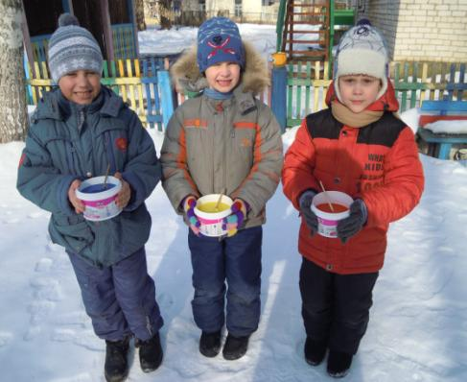
Как-то зимнею порою, посмотрев олимпиаду в Сочи, воодушевлённые победой наших лыжников в марафоне 50 км, решили мы создать картину на снегу. Для этого развели акварельные краски в воде, приготовили кисточки и распылители.

Slide 3
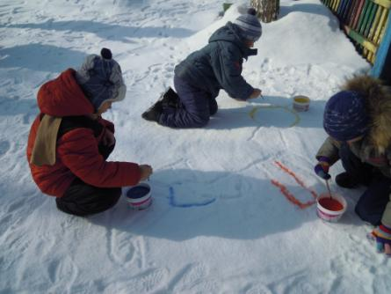
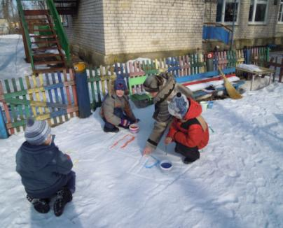
Придумали сюжет, наметили изображение и принялись за дело.

Slide 4
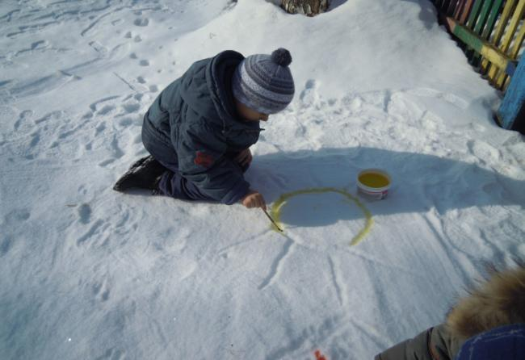
Серёжа любит солнышко. С него-то он и начал.

Slide 5
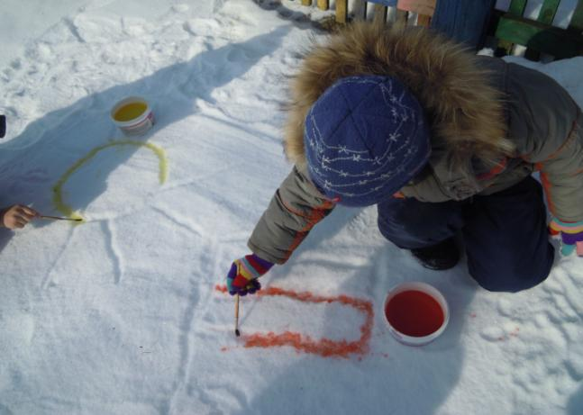
Юра старательно принялся выводить российский флаг.

Slide 6
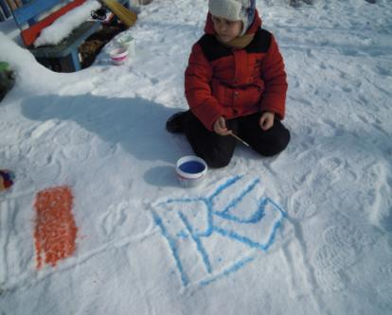
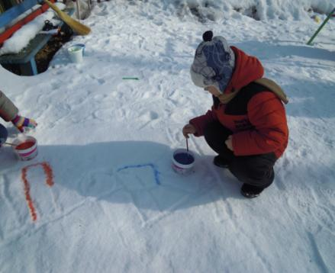
Женя мечтает стать олимпийским чемпионом в лыжных гонках в 2026 году, а пока он рисует себя на снегу.

Slide 7
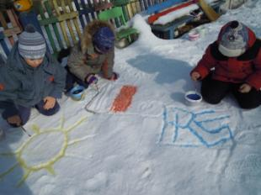
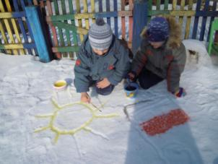
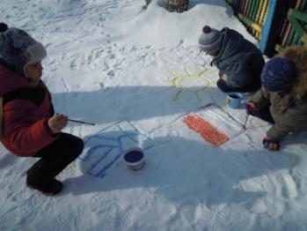
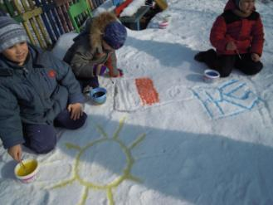
Работаем мы дружно. И даже солнышко в небе нам улыбается.

Slide 8
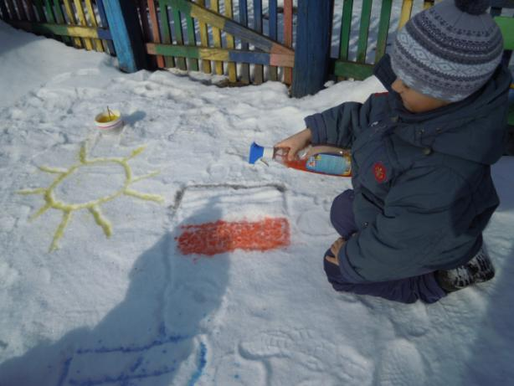
После того, как кисточкой вывели контуры, мы приступили к работе с распылителем.

Slide 9
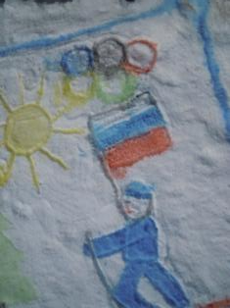
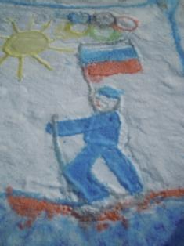
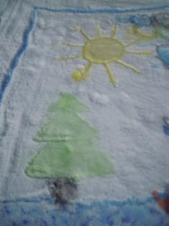
Работа была сложной, но постепенно из отдельных элементов складывалась картина.

Slide 10
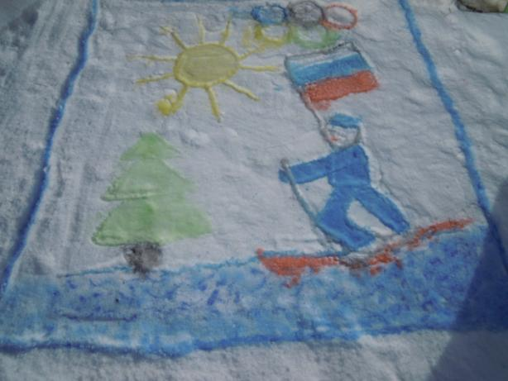
Вот что у нас получилось!

Slide 11
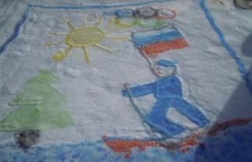
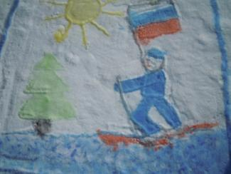
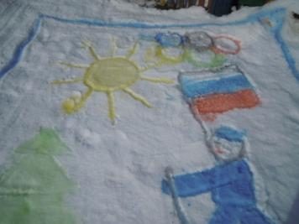
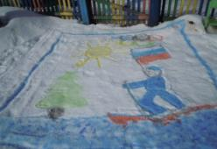
Спасибо за внимание!

